Slide 1
Classification of Animation Character
정답률 강화

Slide 2
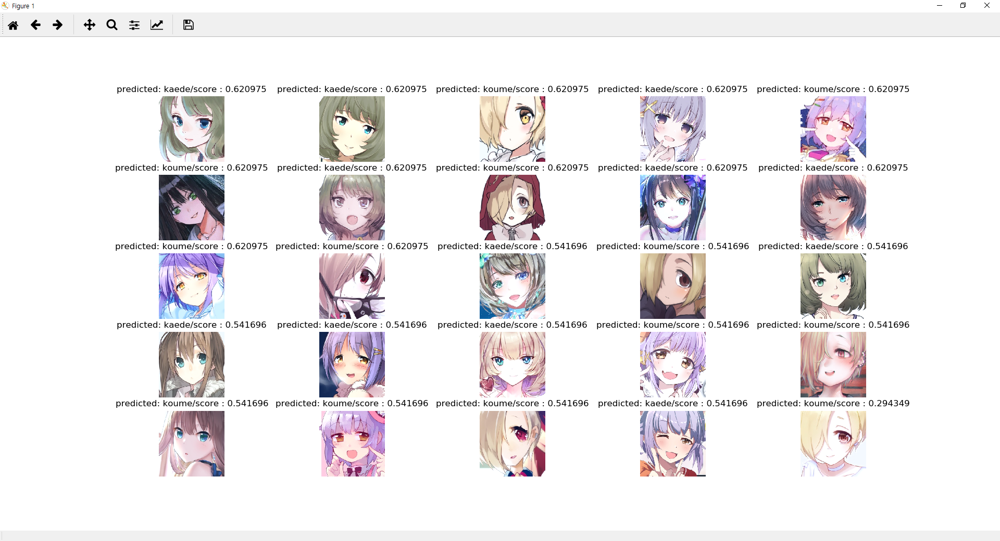
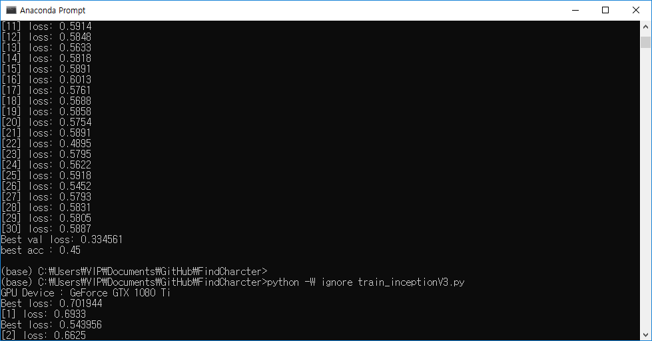
정답률 강화

Slide 3
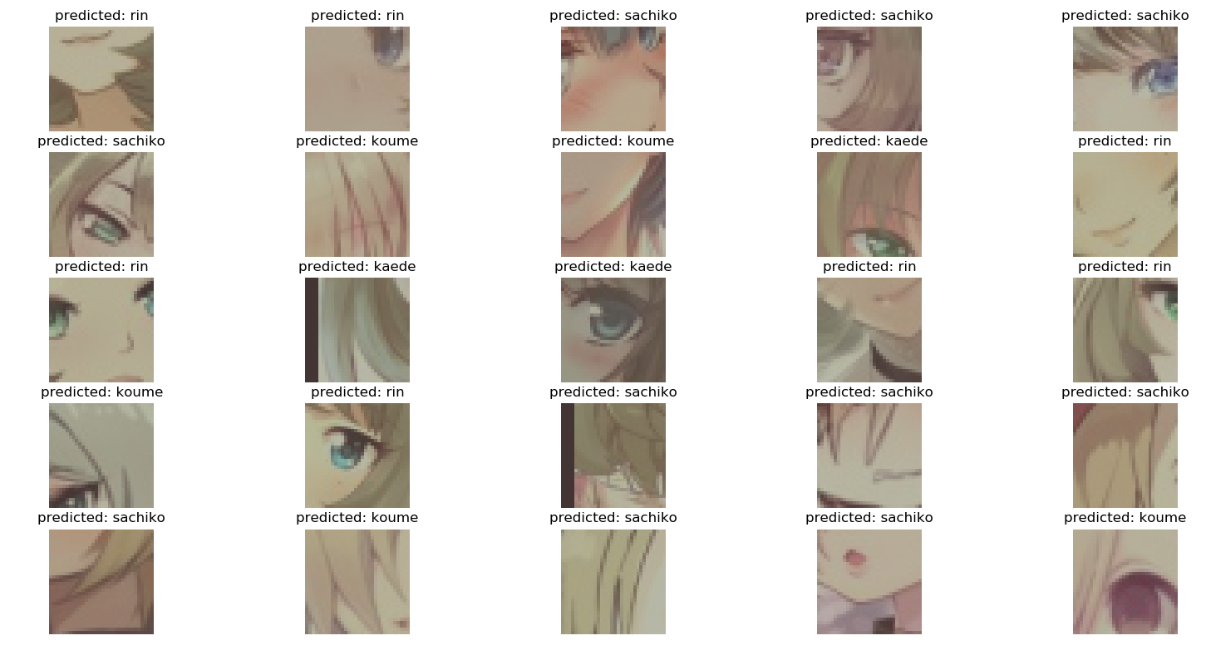
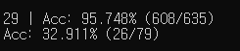
사이즈 축소

Slide 4
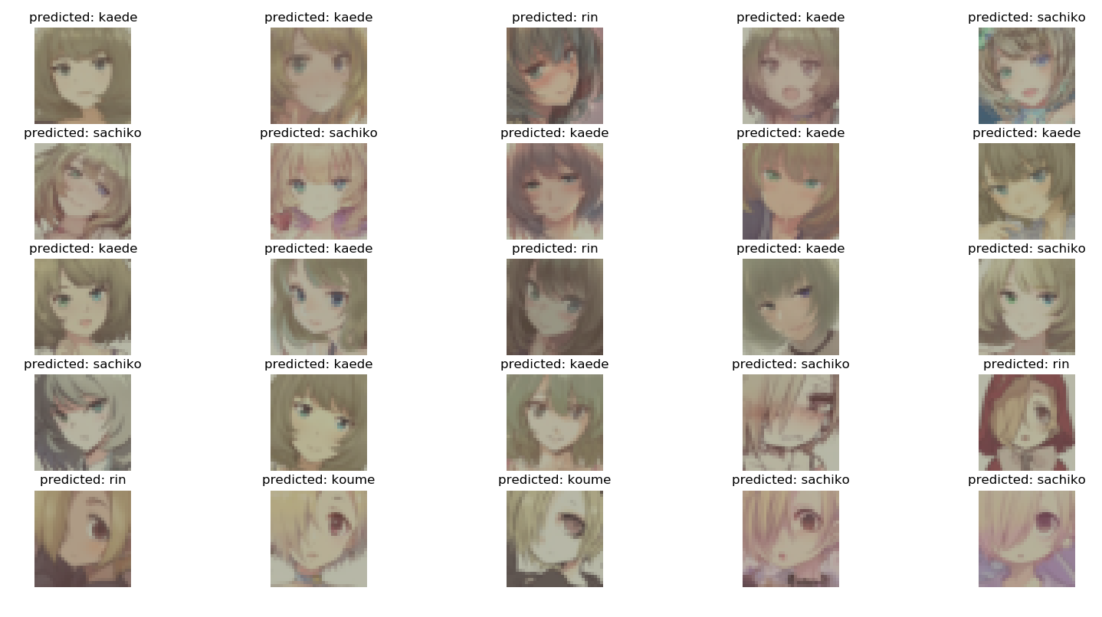
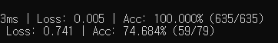
사이즈 축소 2

Slide 5
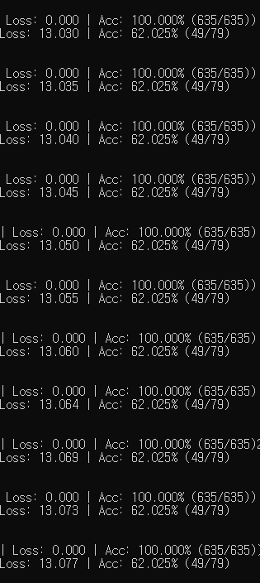
Overfitting

Slide 6
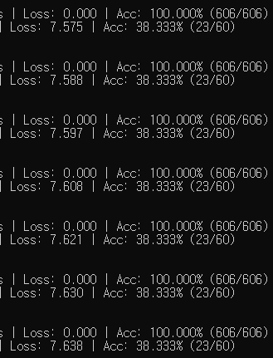
Weight Regularization

Slide 7
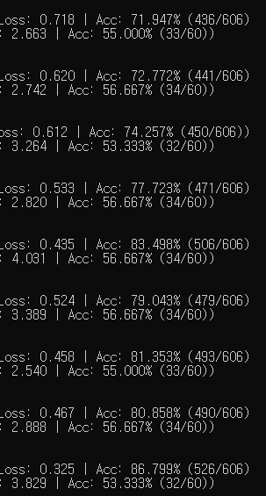
LR 축소

Slide 8
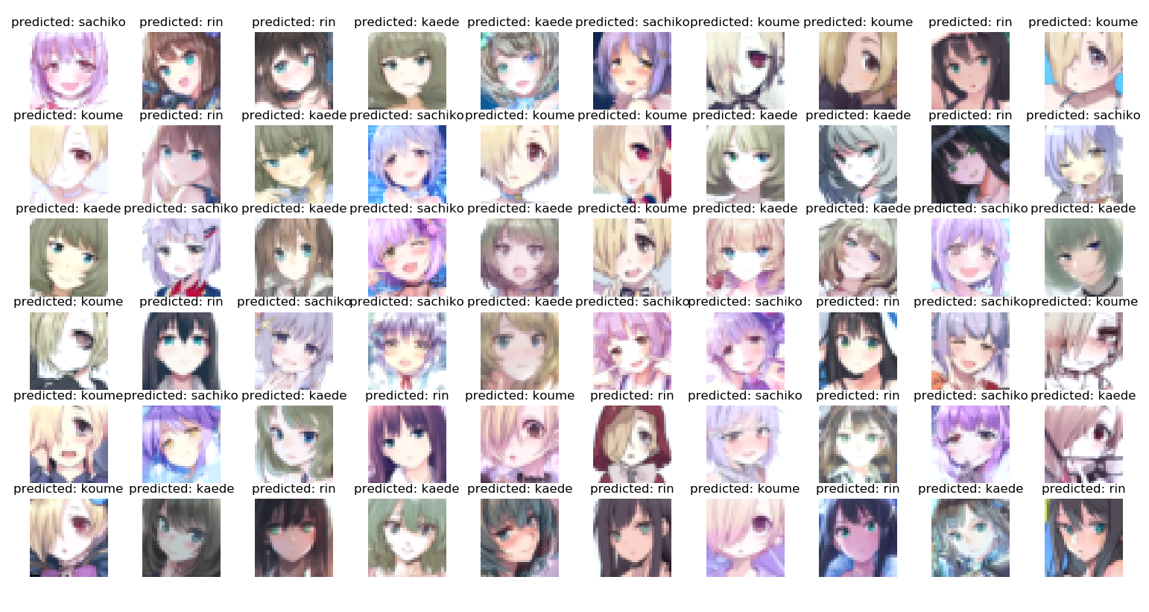
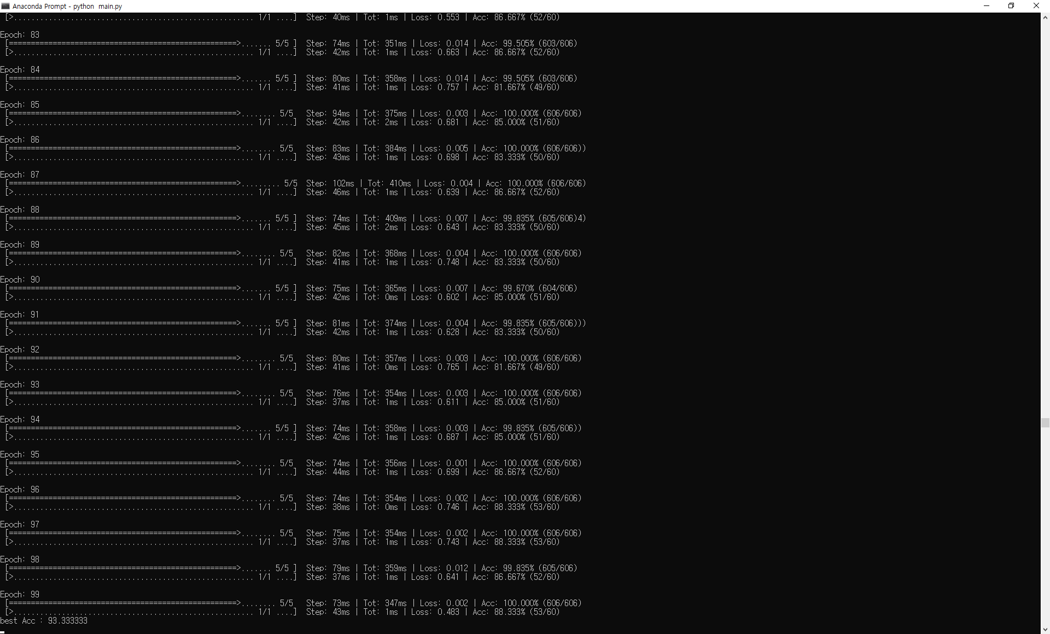
ResNet -> ShuffleNetV2

Slide 9
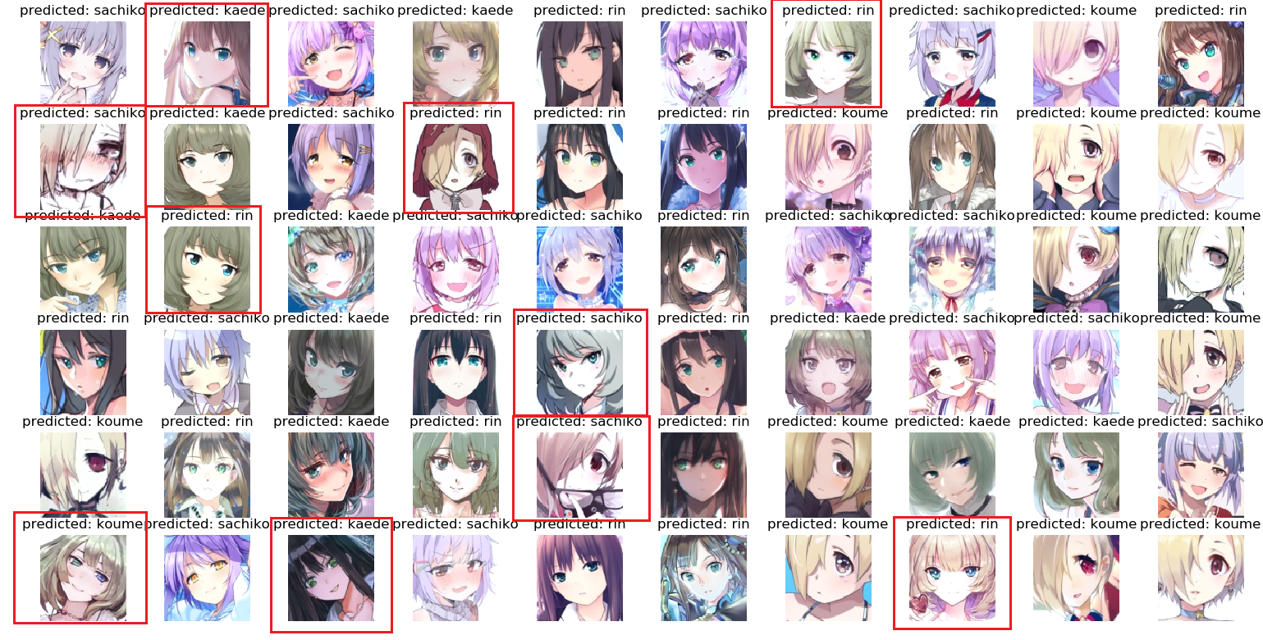
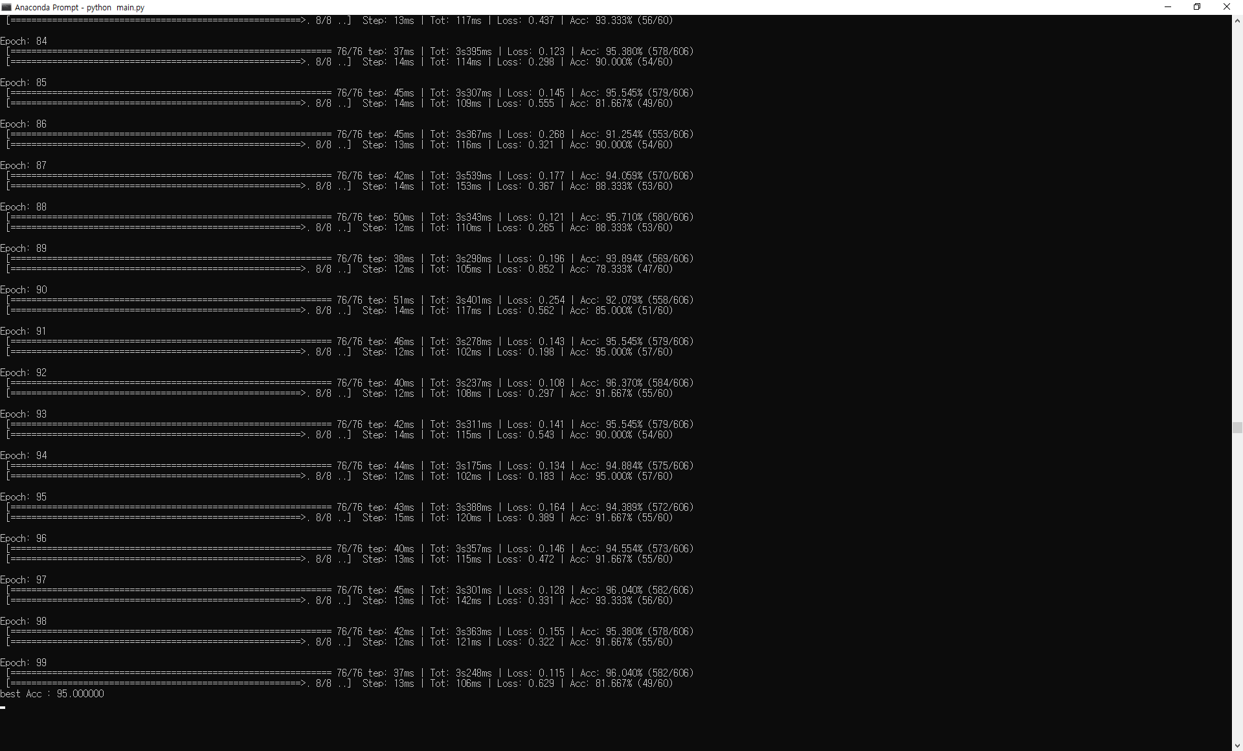
ShuffleNetV2 32 * 32 -> 96 * 96

Slide 10
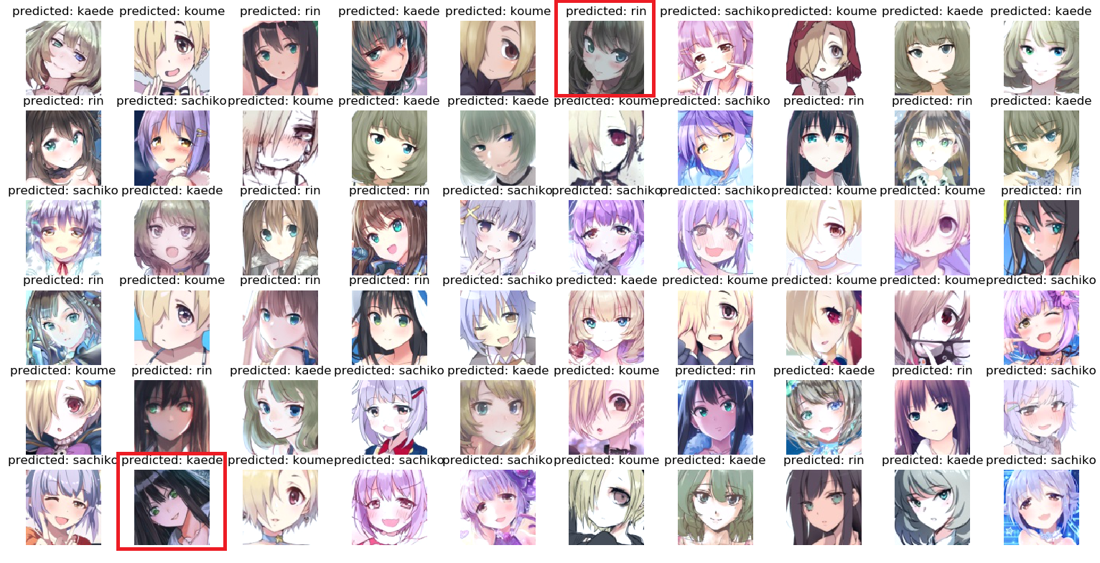
ShuffleNetV2 32 * 32 -> 96 * 96

Slide 11
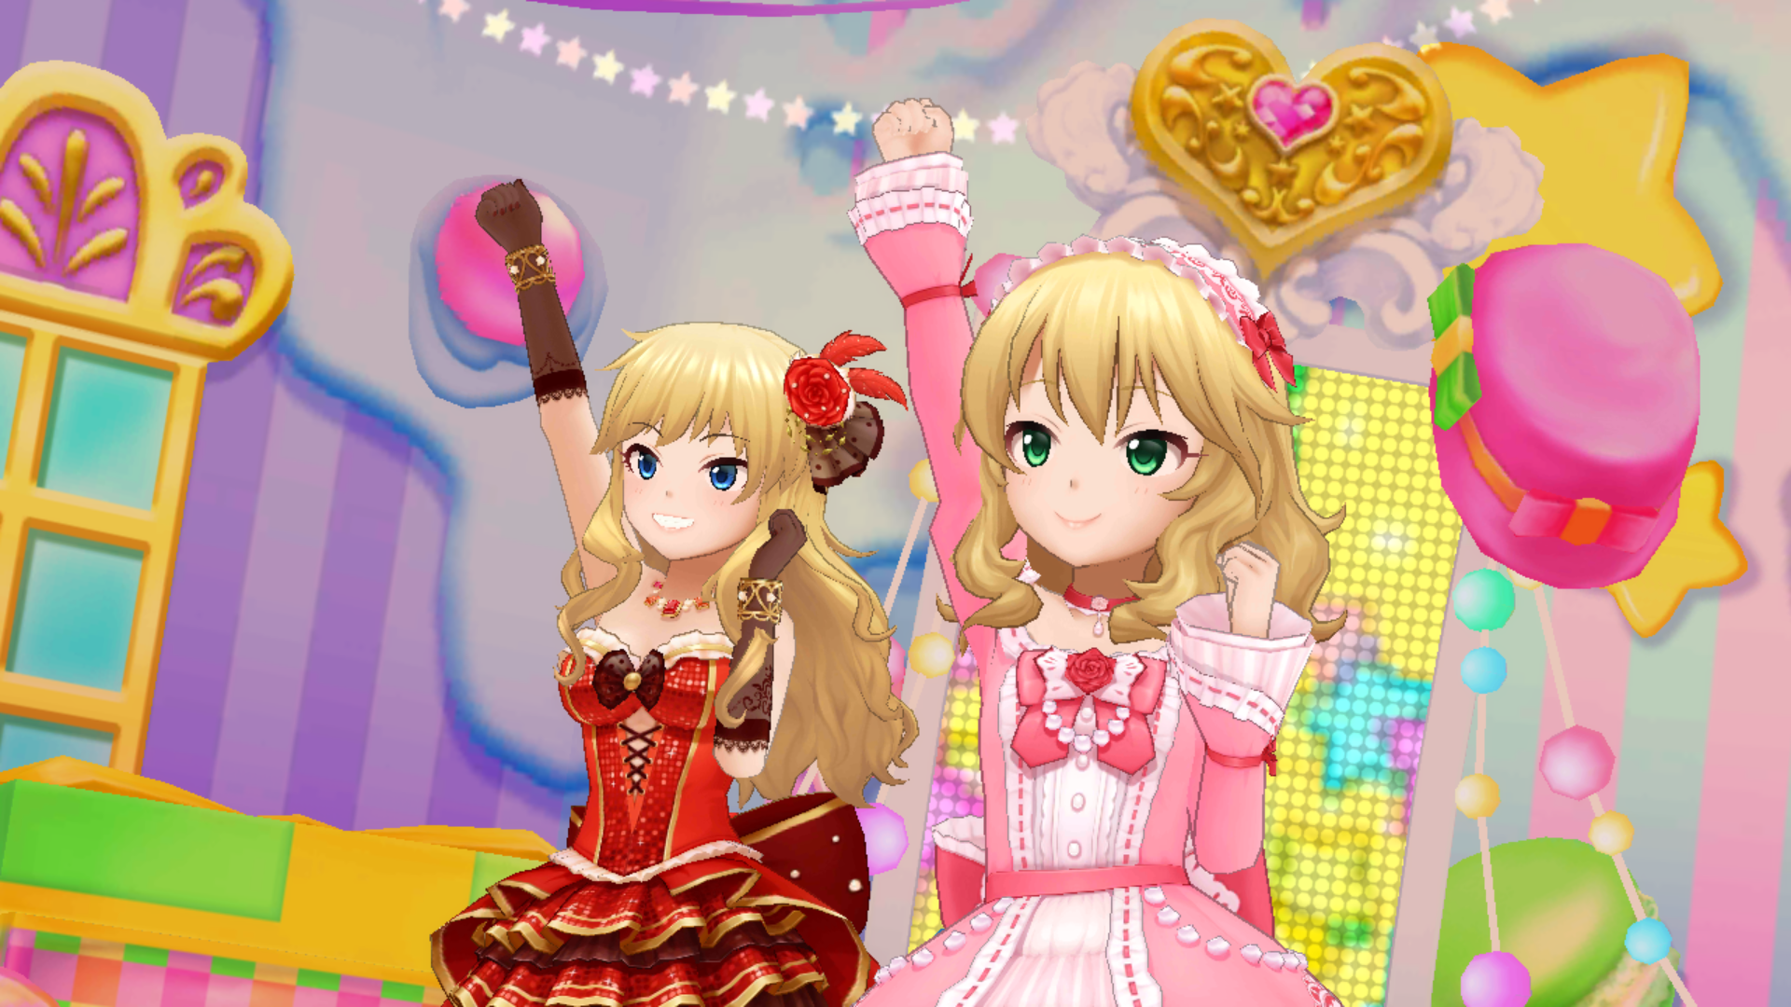
학습 캐릭터 추가 – 닮은꼴 캐릭터

Slide 12
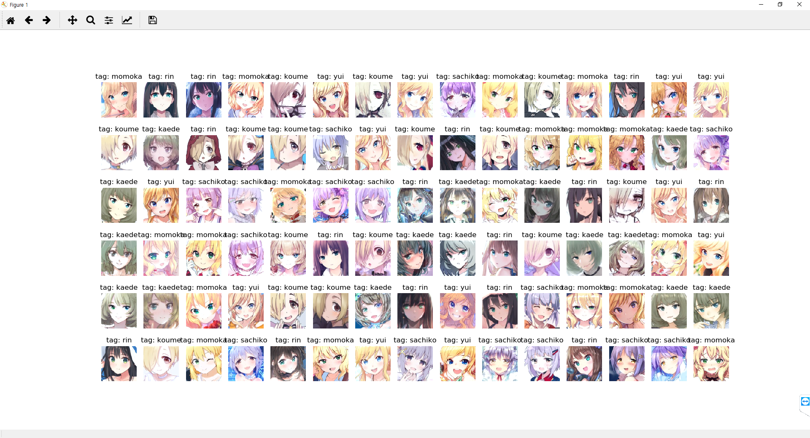
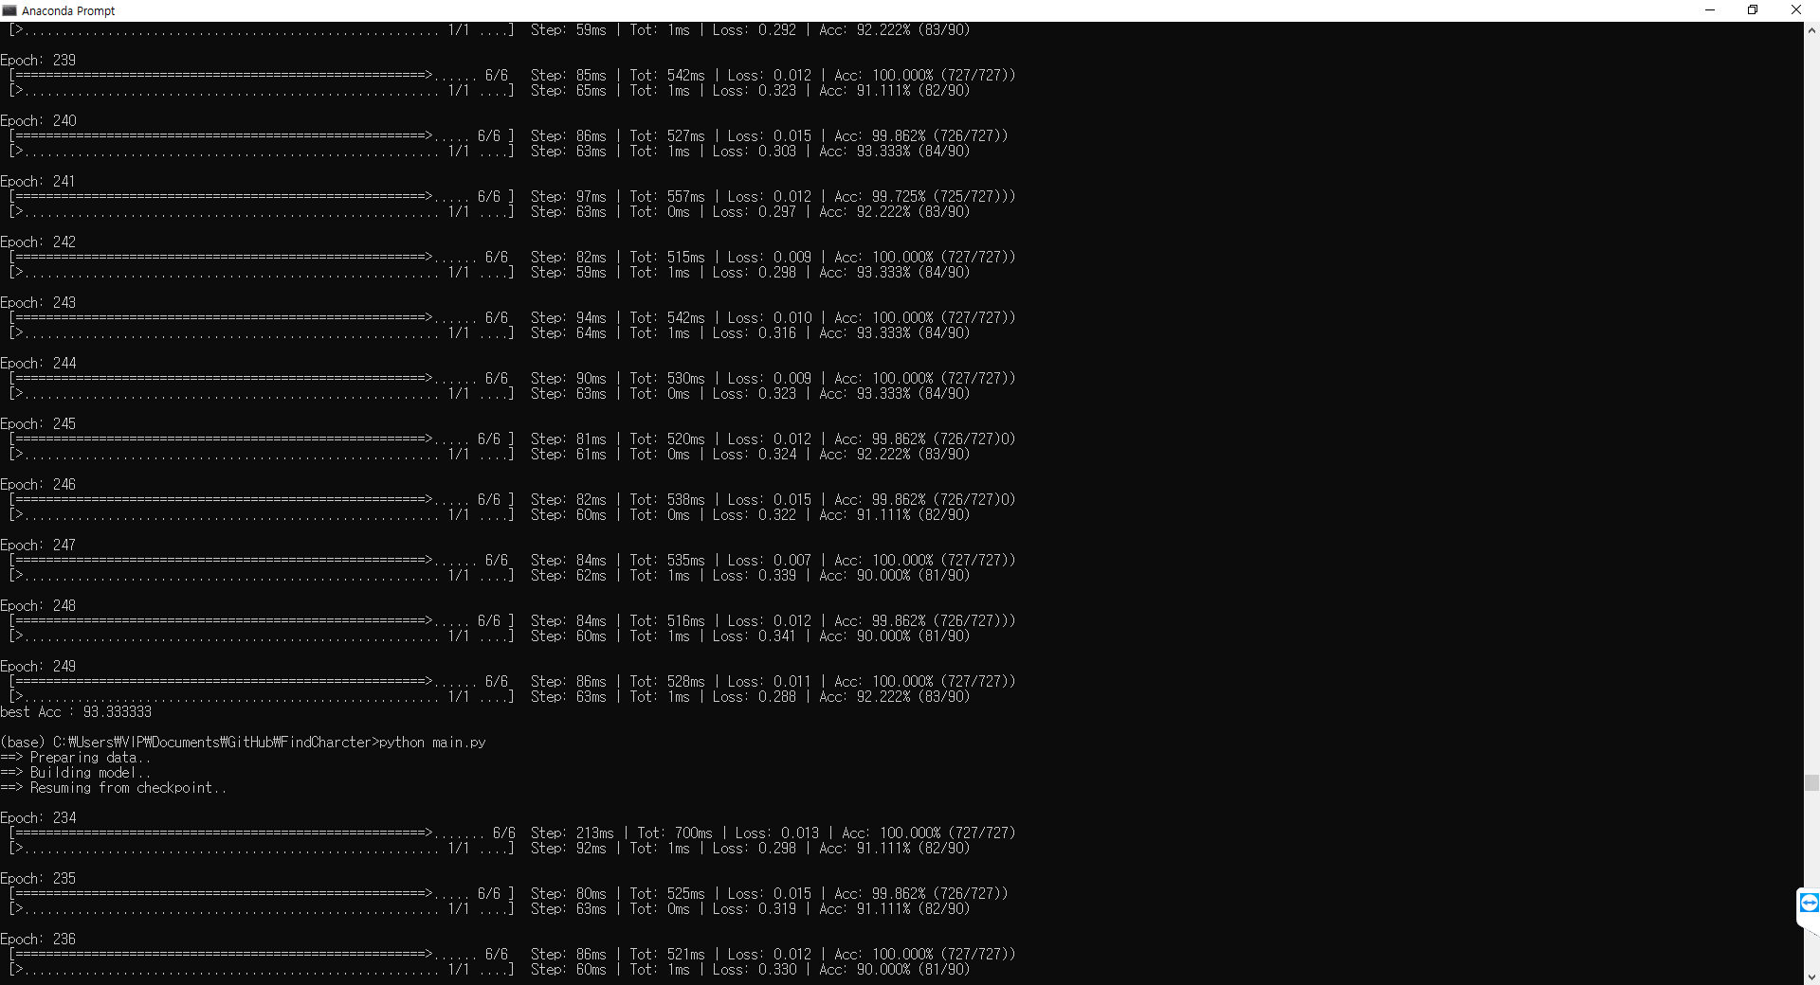
학습 캐릭터 추가 – 닮은꼴 캐릭터

Slide 13
다음주
편의성 추가 (명령어 구문, 추가 기능 등)
모델 활용
무엇이 문제였나? 이전 코드와 비교
ShuffleNetV2

